Slide 1


第七組
Steam價格小助手
跨區比價
網路資料庫程式設計
組員：張舜焜、王容瑋、何育廷

Slide 2

第七組
1.背景
2.動機與目標
3.實現方法
目錄
4.實現方法
5.成果展示
6.結論與未來方向

Slide 3


背景
Steam 採用 "區域定價 " (RegionalPricing)：
不同國家/區域售價與折扣不同
玩家痛點：要自己切換國家查價、記錄、再換算台幣，麻煩又難做系統化比較

Slide 4
動機與目標
"聽說某區比較便宜"但手動查證成本太高
希望用資料庫把多國的售價/折扣蒐集起來，做清楚比較與統計
目標：
建立資料庫：蒐集多國價格、折扣等詳細遊戲相關資訊
查詢：單一遊戲多國比價、查詢特定遊戲或特定價格區間
處理：對這些回傳回來的資料做處理

Slide 5
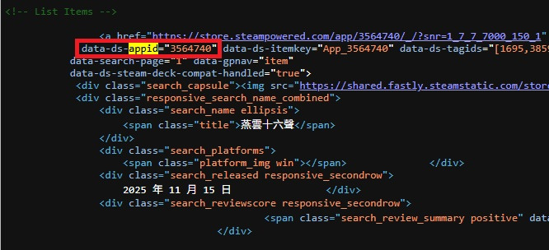
實現方法
到https://store.steampowered.com/search/?filter=topsellers
觀察網頁的結構
在抓取時用CSS選擇器選擇抓取每個遊戲的appid
依序抓取每個遊戲的appid

Slide 6
實現方法
使用抓取到的 appid 呼叫 Steam Store API 得到遊戲詳細資訊
api：appdetails格式：https://store.steampowered.com/api/appdetails?appids={appid}&cc={國家碼}&l={語言}
appid
appdetail
(價格、折扣
等詳細資訊)
->SteamStoreAPI
Steam api用法參考網址：
https://steamapi.xpaw.me/

Slide 7
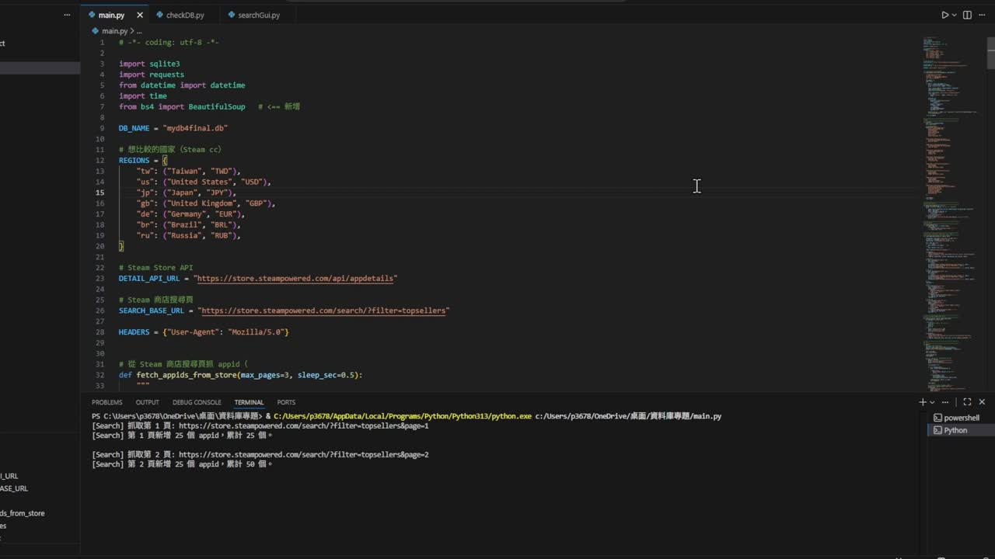

成果展示

Slide 8

Steam價格小助手
結論與未來方向
結論
建立資料庫模型：將回傳回來的各種遊戲資訊存入資料庫方便比價以及未來功能的擴充
實作核心功能：跨區比價、找最便宜定價的國家，減少玩家手動比價成本
未來方向
資料完善：可以增加更多區域、更多遊戲類別，並處理「未販售/免費/缺欄位」等例外情況
使用者介面：加入搜尋/篩選/熱門遊戲排行 與 demo 影片(或遊戲介面QR Code )

Slide 9

參考資料
https://www.nuget.org/packages/SteamStorefrontAPI
https://partner.steamgames.com/doc/api/ISteamApps

Slide 10
報告結束

